Slide 1
Ford HMI requirement_IVI Display Off
交互逻辑基于 H31a_SYNC4_Settings_R_v0_39_MY21 ，有以下需求，
入口
1）系统设置 _ 显示设置
2）快捷进入 – 没有display off实体键的车型，需要有进入关闭IVI屏幕显示的快捷方式，比如快捷入口或者手势操作等
3）语音 – 如果收到用户“关闭屏幕显示” 或“关闭屏幕”等希望IVI屏幕关闭的语音命令时，希望系统自动退出当前屏幕显示进入display off显示模式
IVI屏幕显示关闭功能和其他功能的打断关系，需跟随 H22a_SYNC4_Screen_Interruption_Table_DRAFT_v0_08_09_MY21

Slide 2
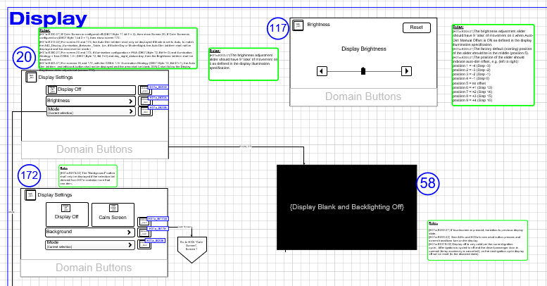
H31a_SYNC4_Settings_R_v0_39_MY21_Display section

